Slide 1
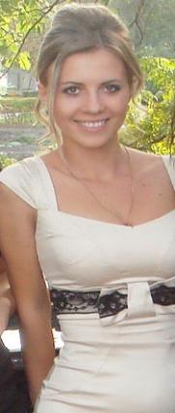
Муниципальное автономное дошкольное образовательное учреждение «Детский сад комбинированного вида № 53» Энгельсского муниципального района Саратовской области
ПРЕЗЕНТАЦИЯ КАБИНЕТА
Учитель-логопед
I квалификационной категории
Кашникова Юлия Валерьевна

Slide 2
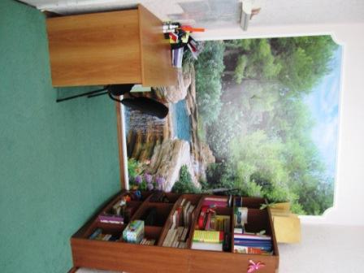
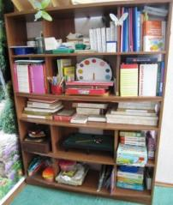
Зона методического, дидактического и игрового сопровождения
Приглашаю в кабинет, Здесь вас ждет логопед.
Коль со звуками беда,
Срочно нужно вам сюда!
Это - уголок рабочий. Здесь каждый день, Почти до самой ночи ,
Работать мне не лень!

Slide 3
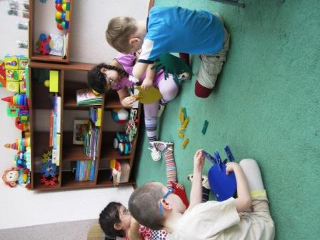
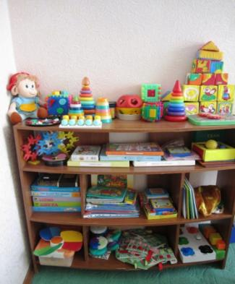
Игровая зона кабинета
Это зона игровая, Интересная такая!
Если умным хочешь стать,
Нужно пальцы развивать!

Slide 4
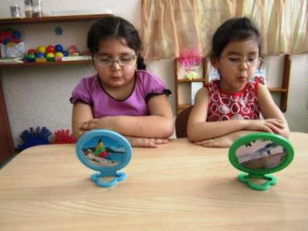
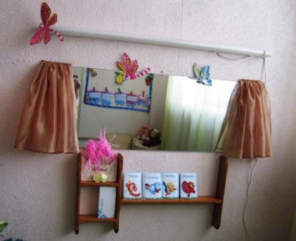
Зона индивидуальной коррекции речи
Перед зеркалом сидим
И над звуками пыхтим.
Веселая зарядка Для языков ребят!

Slide 5
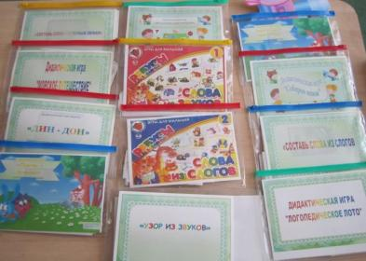
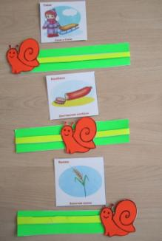
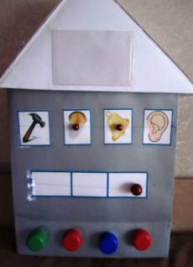
Образовательная зона по подготовке к освоению грамоте
В дидактические игры Полюбили мы играть. Они очень помогают Буквы нам запоминать!
Нам задания понятны, Отвечать всегда приятно.
Сразу можем мы узнать:
Этот мягкий звук, согласный,
Этот твердый, этот гласный.

Slide 6
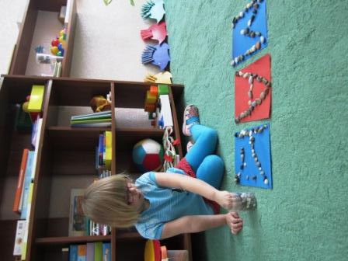
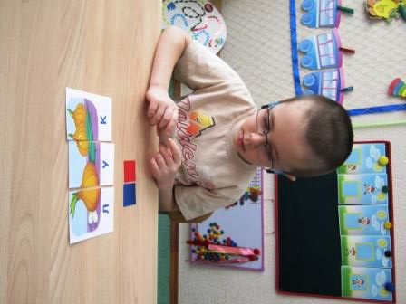
Будем звуки изучать,
Потом научимся читать.
Интересно каждый раз,
Как в сказке, пролетает час!

Slide 7
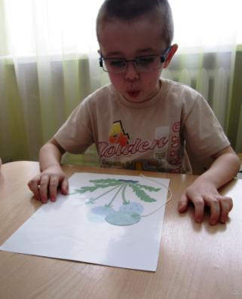
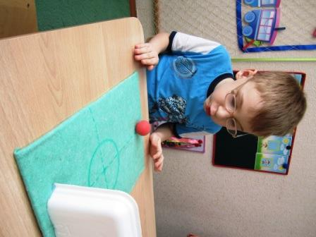
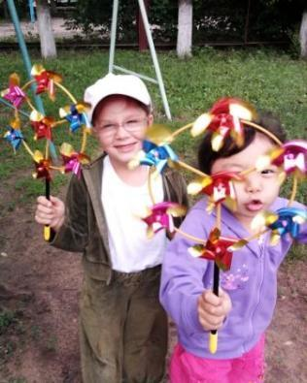
Все компоненты речи
Развиваем мы в игре.
Обучение происходит
На радость детворе.

Slide 8
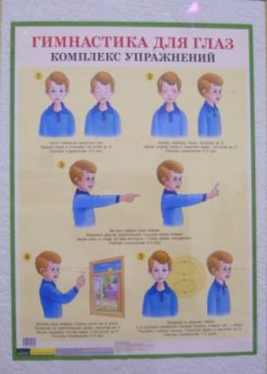
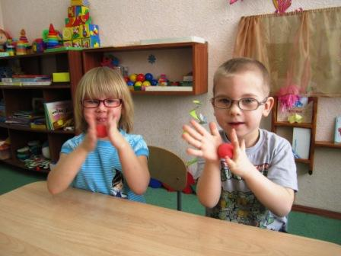
Не устанем мы играть,
Пальцы станем разминать.
Чтоб глазам не уставать ,
Нужно быстро поморгать.
Здоровыми хотим ведь быть С зарядкой нужно нам дружить!

Slide 9
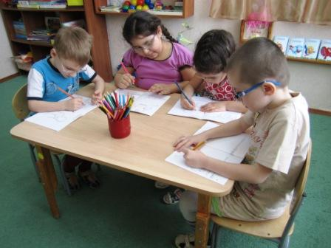
Кто будет к логопеду приходить,
Того научат красиво говорить, Ошибок трудных избегать И четко мысли излагать.

Slide 10
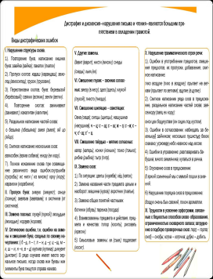
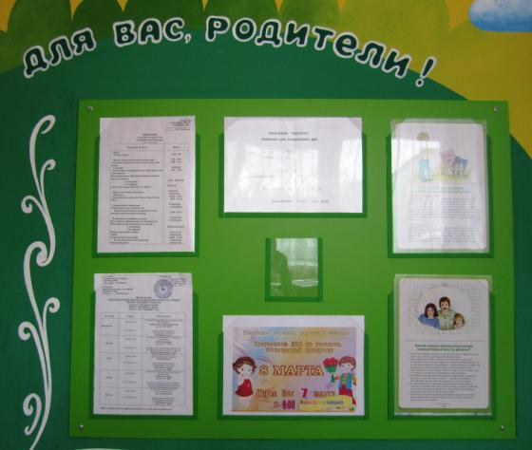
Информативная зона для педагогов и родителей
Родителям и педагогам помогаю,
Как речь детей развить я объясняю.
Ведь для успеха дружно
Трудиться вместе нужно!

Slide 11
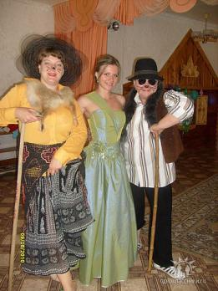
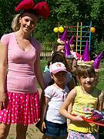
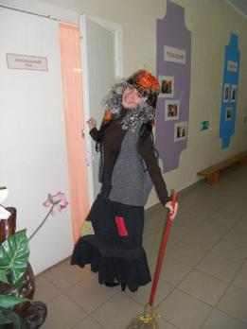
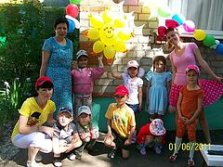
Никогда мы не скучаем, Вместе праздники встречаем!

Slide 12
СПАСИБО ЗА ВНИМАНИЕ!

